Slide 1
يميز بين الاشياء الكبيرة و الصغيرة أو القصيرة والطويلة أو فوق وتحت
مقدم الهدف: عائشة المزروعي

Slide 2
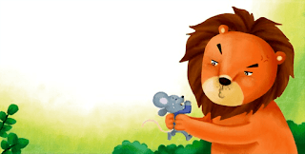
المراجعة: أ/ عفاف الكربي | الإعداد : عائشة المزروعي | يميز بين الاشياء الكبيرة و الصغيرة أو القصيرة والطويلة أو فوق وتحت رقم الهدف :(483) | الهدف
الفئة العمرية: 4-5 | مستوى الشدة: بسيطة | فئة الإعاقة : الاعاقة العقلية | بيانات الهدف
درس : تمييز الاشياء الكبيرة والصغيرة قصة: الاسد ملك الغابة والفأر الغير . وقعت أحداث هذه الحكاية في احدى الغابات الواسعة البعيدة حيث يعيش ملكها الأسد القوي مع باقي حيوانات الغابة, وفي احدى الليالي بينما كان الأسد غارقاً في نومه العميق, دخل عرينه فأرٌ صغيرٌ. وأخذ هذا الفأر يجري ويلهو داخل العرين مما أزعج الأسد كثيراً أثناء نومه وتسبب في إيقاظه فجأة. ولما استيقظ الأسد بحث عن هذا الشىء المزعج إلى أن وقعت عيناه على ذلك الفأر الصغير, فالتقطه الأسد بكفه القوي من ذيله الطويل, وقربه من فمه الكبير حتى يقضم رأسه الصغيرة بأنيابه الكبيرة ويلتهمه مرة واحدة, لذلك صاح الفأر فجأةً من الخوف طالباً العفو من الأسد فقال: أرجوك يا سيدي ملك الغابة اصفح عني هذه المرة, وسأعدك بألا أكررها مرة أخرى, فقط سامحني ولا تأكلني. ولكن الأسد رفض كل محاولات الفأر في التوسل إليه وعزم كل العزم على التهامه , ولكن الفأر توسل إليه مرة أخرى قائلاً: أرجوك اتركني ولا تقتلني, ربما ستحتاج إلي يوماُ ما لأساعدك. وعندها ضحك الأسد كثيراً وقال: وكيف لفأر صغير مثلك أن يساعد أسد قوي مثلي؟! ثم قال له: حسناً سأعفو عنك هذه المرة فقط, ولكن دون أن تكررها مرة أخرى وإلا لن أرحمك حينها, وسألتهمك دفعة واحدة. وفي أحد الأيام بينما كان الأسد يبحث عن فريسة شهية من أجل تناول وجبة الغداء, وقع في شباك أحد الصيادون, ولما وجد نفسه ضعيفاً لا يستطيع الهروب من هذه الشبكة, أخذ يزأر بصوت قوي طلباً للمساعدة, وعندها تعرف الفأر الصغير على صوت الأسد ملك الغابة, فذهب مسرعاً لإنقاذه من شباك الصياد حيث قام بقضم الشبكة عدة مرات إلى أن خرج منها الأسد بسلامة, |  |  | كتاب الطالب

Slide 3
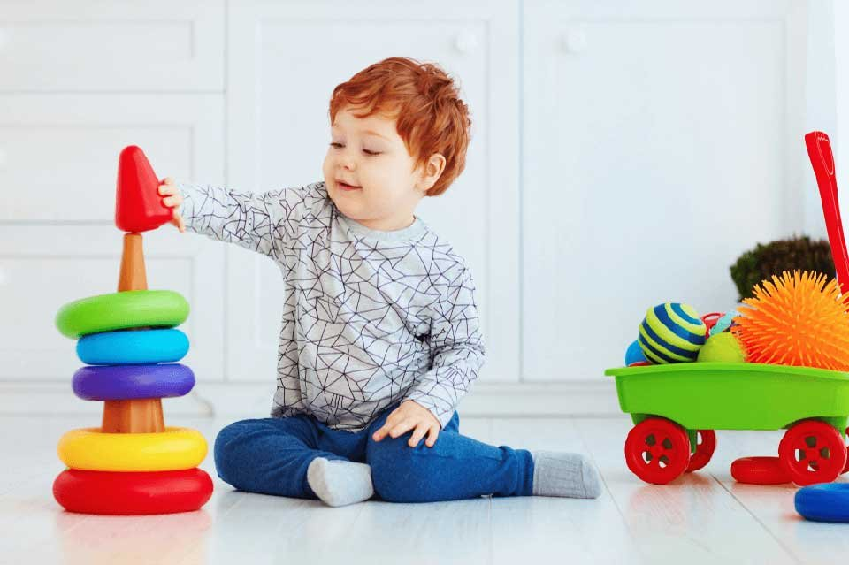
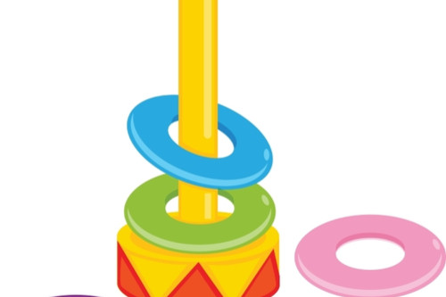
- يميز بين الاشياء الكبيرة والصغيرة | الهدف
انشطه مهارية | المكونات
ا ستراتيجيات التعليم: أن يميز الطفل بين العلاقات المكانية التالية (كبير ، صغير) من خلال وضع القطع في مكانها الصحيح على الوتد . الوسائط التعليمية المستخدمة : 1- التعرف على المفاهيم : البدء بتوضيح المفهومين للطفل ” كبير .. صغير ” مع اختلاف الصوت وحركة اليد فى كبير عن صغير للتعبير عنه حتى يدرك الطفل المفهوم . 2- تدريب و تقوية العضلات الدقيقة: تنمي مهارات التركيز والتحكم في حركة اليدين، كما تنمي القدرة على ترتيب الحلقات من الأكبر إلى الأصغر، والمميز في هذه اللعبة وجود الحلقات بألوان متعددة محببة للأطفال وتجذب انتباههم بسهولة. 3- الدقة والتركيز تركيب الحلقات في مكانها الصحيح تحتاج إلى تركيز ،فأنها تزيد عند الطفل التآزر البصري الحركي لتحقيق الهدف 4- الثقة بالنفس: عندما يقوم الطفل بتركيب الحلقات بشكل صحيح فهو يرى نجاحه و تزيد ثقته بنفسه، لذلك يجب التدرج معه بتقديم حلقيتين (كبير وصغير ) حتى يرى نجاحا سريعا يشجعه على الإكمال في المستويات الأعلى بالتدريج. الاستماع إلى قصة الماعز والارنب | المقدمة
https://youtu.be/0AjT5XTWmEw

Slide 4
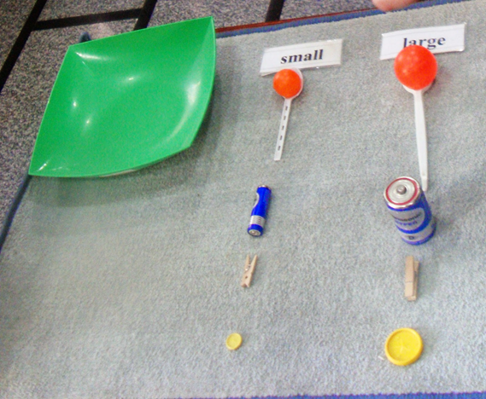
الدرس: فرز الصغير والكبير أنشطة تحفيزية تساعد على تعليم الطفل مفهوم كبير وصغير بطريقة سهلة ومن خامات البيئة التي حولك ، يجب استخدام بطاقات مكتوب فيها كبير وصغير حتى لو لم يكن طفلك يعرف القراءة ، فهو سيحفظ شكل الكلمة وهذا سيساعده على القراءة فيما بعد . أدوات النشاط سجادة صغيرة – طبق – أشياء متماثلة ومختلفة في الحجم - بطاقتان مكتوب فيهما ( كبير – صغير ) . *النشاط : 1- فردالسجادة على الطاولة ، وضع الطبق أعلى يسار السجادة 2- نأخذ بطاقتين ونضعها على السجادة ونقول كبير/صغير . 3- فرز الأشياء من خلال إخراجها من الطبق ووضعهما تحت البطاقتين في المكان المناسب لهما . *الهدف : 1- يتعلم الطفل مفهوم صغير وكبير عن طريق حاسة النظر واللمس. 2- يميز الطفل بين كلمتي كبير وصغير النشاط الفني : يلصق الطالب من خامات البيئة في مجموعتين (كبير وصغير ) النشاط الرياضي: يجمعالطالب الكور الصغيرة الحجم في وعاء ويركل بالكور الكبيرةالحجم داخل الشبكه | أنشطة مهارية
أن يبحث الطفل عن الاشياء المتماثلة والختلفة في الحجم (كبير وصغير أو طويل وقصير ) | الواجب المنزلي
التعرف على الكبير والصغير من خلال الحيوانات | تمارين الكترونية
جيد :ان يميز الطفل 3/4 من الحجم متوسط :ان يميز الطفل 2/4 من الحجم ضعيف : ان يميز الطفل 1/4 من الحجم . | التقييم
الأستمتاع بالأنشودة الغنائية
https://youtu.be/XAMtgyiUhIo

Slide 5
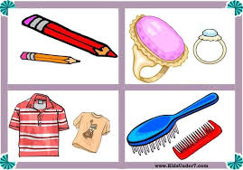
- ضع دائرة حول الشي الكبير

Slide 6
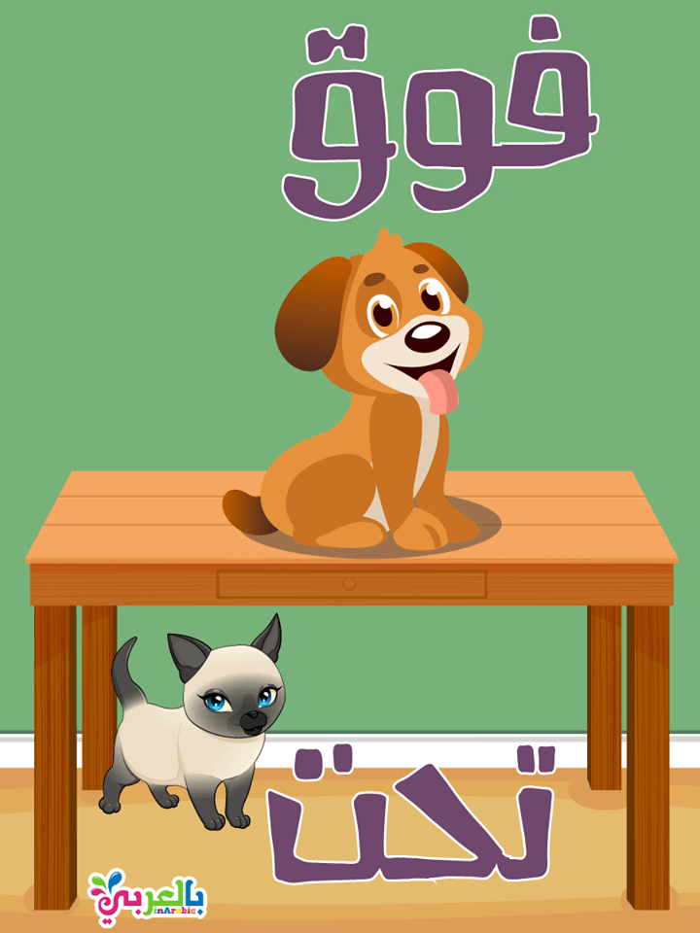
.أين مكان القطة ؟ أين مكان الكلب ؟

Slide 7
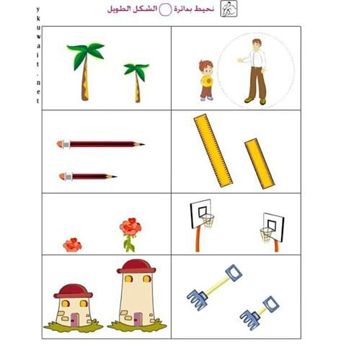
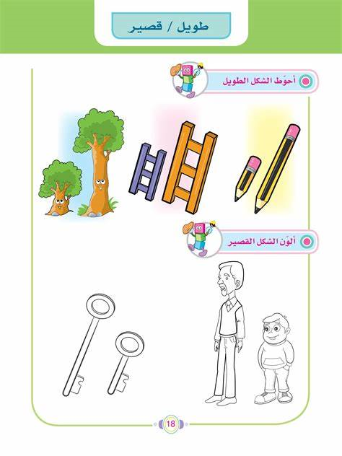
- حوط الشكل الطويل

